Slide 1

NHIỆT LIỆT CHÀO ĐÓN
CẢ LỚP ĐẾN BÀI HỌC MỚI!

Slide 2

KHỞI ĐỘNG
Bạn An có 15 triệu đồng để mua máy tính, bạn nhờ bố mẹ gửi tiền ngân hàng có kì hạn 12 tháng với lãi suất 6%/năm. Bạn An dự định mua máy tính trị giá 16,2 triệu đồng.
Sau 12 tháng, bạn An rút tiền tiết kiệm để có tiền mua máy tính. Liệu số tiền tiết kiệm có đủ để mua máy tính?

Slide 3
TÌM HIỂU MỘT SỐ KIẾN THỨC VỀ TÀI CHÍNH (2 Tiết)
HOẠT ĐỘNG THỰC HÀNH TRẢI NGHIỆM

Slide 4
NỘI DUNG BÀI HỌC
01
Tiết kiệm và đầu tư
02
Thuế thu nhập cá nhân

Slide 5

1. Tiết kiệm và đầu tư
Hoàn thành HĐ1 theo nhóm đôi
Tháng 1 năm 2018, bác Việt gửi tiết kiệm 2 000 000 000 đồng kì hạn 36 tháng ở ngân hàng với lãi suất 7%/năm. Đến tháng 1 năm 2021, mẹ Việt rút tiền tiết kiệm nêu trên để mua một căn chung cư với giá 30 626 075 đồng/mét vuông.
a) Hỏi tổng số tiền tiết kiệm bác Việt rút ra được vào tháng 1 năm 2021 là bao nhiêu?
b) Với số tiền nêu trên, bác Việt mua được căn chung cư với diện tích bao nhiêu mét vuông?
HĐ1

Slide 6
Gửi A đồng vào ngân hàng với lãi suất kép r %/năm, sau n năm, số tiền nhận được tính theo công thức:
T = A. (1 + r%)^{n}

Slide 7
Giải
a) Tổng số tiền mẹ Việt rút ra được là:
T = 2 000 000 000.(1 + 7%)³ = 2 450 086 000 (đồng)
b) Với số tiền trên, mẹ Việt có thể mua được căn hộ chung cư với diện tích:
2 450 086 000 : 30 626 075 = 80 (mét vuông)

Slide 8


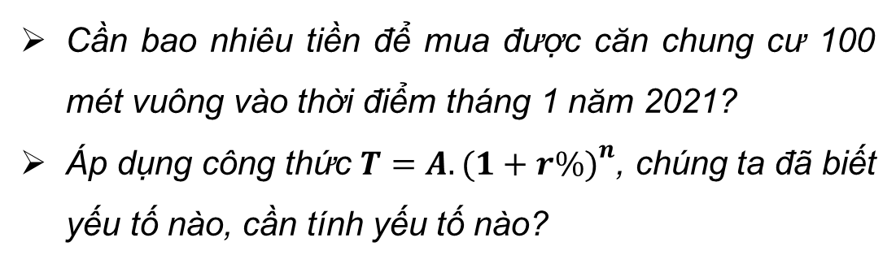
Thực hiện Trao đổi theo nhóm 4
Để mua căn hộ 100 mét vuông ở thời điểm tháng 1 năm 2021, mẹ Việt cần phải gửi tiết kiệm từ tháng 1 năm 2018 bao nhiêu tiền?
Trao đổi
Cần bao nhiêu tiền để mua được căn chung cư 100 mét vuông vào thời điểm tháng 1 năm 2021?
Áp dụng công thức $T=A{.(1+r\%)}^{n}$, chúng ta đã biết yếu tố nào, cần tính yếu tố nào?

Slide 9
Giải
Số tiền cần có để mua căn chung cư 100 mét vuông ở thời điểm tháng 1 năm 2021 là:
30 626 075. 100 = 3 062 607 500
Số tiền cần gửi vào là A (đồng). Ta có:
A.(1 + 7%)³ = 3 062 607 500
⇒ A = 2 500 000 000 (đồng)
Vậy bác Việt muốn mua được căn hộ 100 mét vuông thì cần phải gửi 2 500 000 000 đồng.

Slide 10
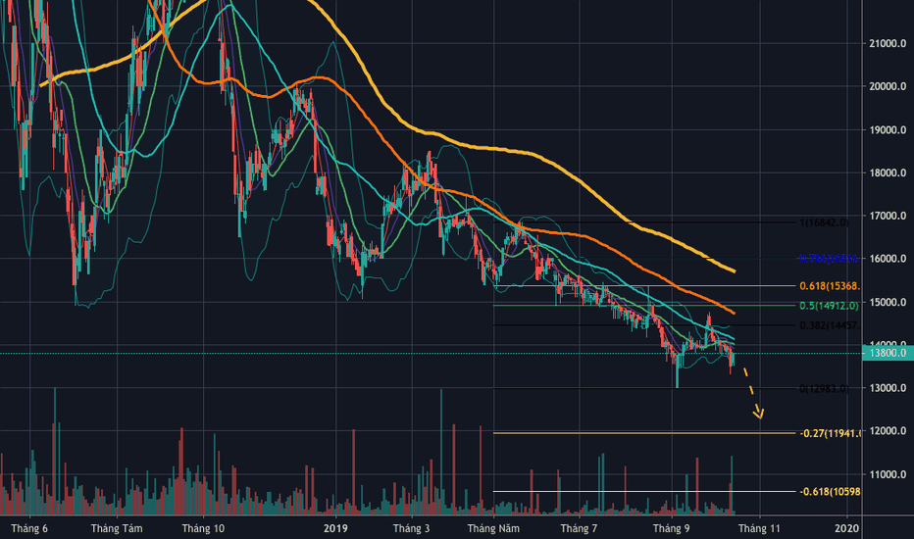
Biểu đồ chứng khoán
Trục dọc: Giá một cổ phiếu
Trục ngang: Thời gian

Slide 11
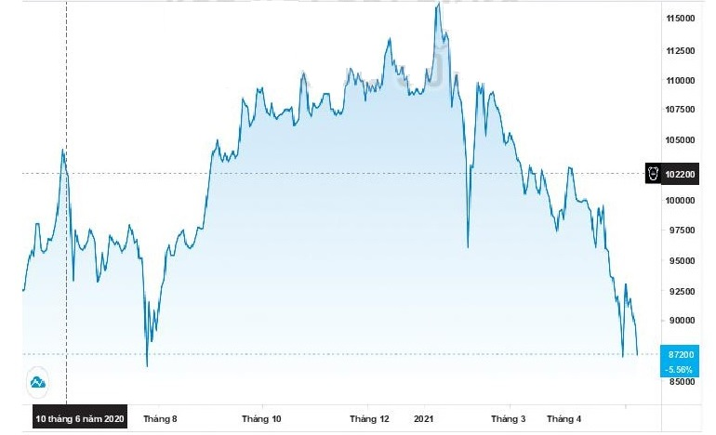
HĐ2
Cô Lan có 511 000 000 đồng và dự định đầu tư vào chứng khoán của công ty A. Biểu đồ chứng khoán của công ty A được cho trong Hình T.1 với những thời điểm khác nhau.

Slide 12
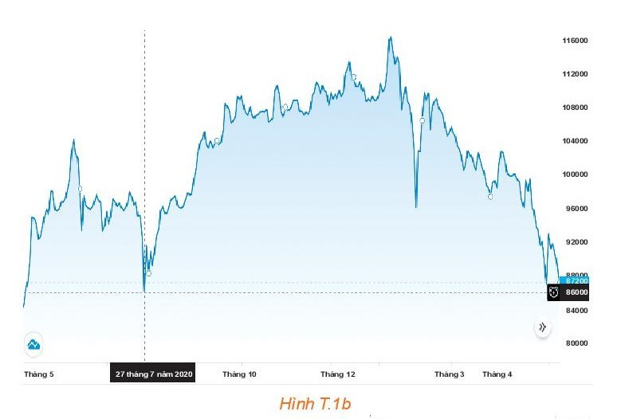
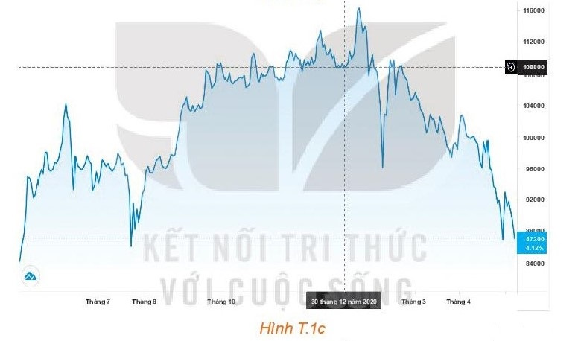
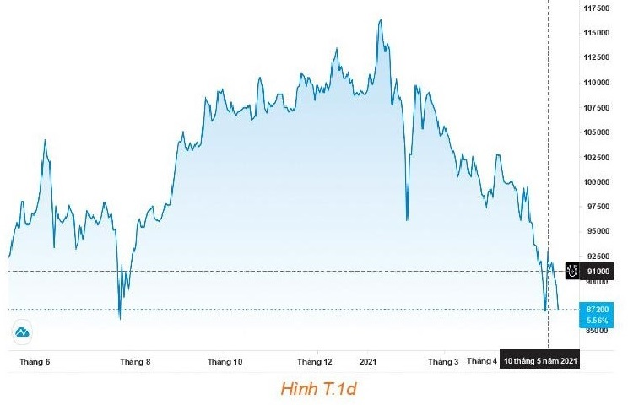

Slide 13
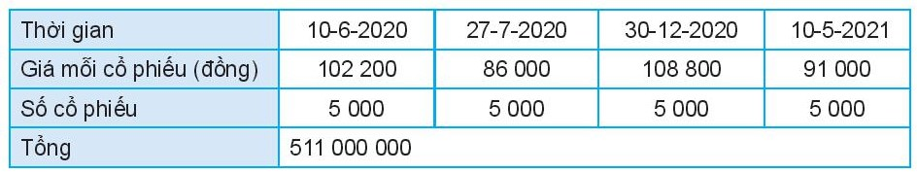
a) Nếu cô Lan bán 5000 cổ phiếu của công ty A vào các thời điểm sau thì tổng số tiền tương ứng cô Lan thu được là bao nhiêu?
27-7- 2020; 30-12-2020; 10-5-2021.
b) Nếu ngày 10-6-2020 cô Lan dùng số tiền 511 000 000 đồng để gửi tiết kiệm với lãi suất 6%/năm cho kì hạn một tháng thì ngày 10-5-2021, tổng số tiền cô Lan nhận được là bao nhiêu?

Slide 14

Hướng dẫn
Một cổ phiếu ngày 27-7-2020 sẽ bán được với giá bao nhiêu tiền? Tính số tiền thu được khi bán 5000 cổ phiếu.
Tương tự với các ngày khác.
Từ 10-6-2020 đến 10-5-2021 số tháng gửi tiết kiệm là bao nhiêu?
Chú ý: Đây là gửi kì hạn theo tháng, nên phải tính được lãi suất theo tháng và thời gian gửi tính theo tháng.

Slide 15
Giải
a) Tổng số tiền cô Lan thu được ở các thời điểm là:
27-7-2020: 86 000. 5 000 = 430 000 000 (đồng)
30-12-2020: 108 800. 5 000 = 544 000 000 (đồng)
10-05-2021: 91 000. 5 000 = 455 000 000 (đồng)
b) Lãi suất một tháng là: (6%)/12 = 0,5%/ tháng
Số tiền cô Lan nhận được sau 11 tháng là:
T = 511 000 000.(1 + 0,5%)¹¹ ≈ 539 818 270,5 (đồng)

Slide 16
Thực hiện Trao đổi theo nhóm 4
Trao đổi
a) Với tình huống trên, cô Lan nên đầu tư như thế nào để hiệu quả nhất?
b) Nếu so sánh giữa việc gửi tiết kiệm và đầu tư, cô Lan nên chọn hình thức nào?

Slide 17
a) Nếu so sánh các tình huống mà cô Lan đầu tư vào cổ phiếu công ty A, ta thấy hiệu quả tùy thuộc vào từng thời điểm:
Nếu bán tại thời điểm 27-7-2020 thì cô Lan sẽ lỗ 90 500 000 đồng.
Nếu bán tại thời điểm 30-12-2020 thì cô Lan sẽ lãi 23 500 000 đồng.
Nếu bán tại thời điểm 10-5-2021 thì cô Lan sẽ lỗ 65 500 000 đồng.
Trả lời

Slide 18
Trả lời
b) Nếu cô Lan gửi tiết kiệm đến ngày 10-5-2021, cô Lan sẽ lãi 28 818 270,51 đồng.
Như vậy, quyết định nên đầu tư hay gửi tiết kiệm cần phải tùy từng thời điểm và phụ thuộc sự phân tích của các nhà đầu tư, để đạt được hiệu quả nhất.

Slide 19

Em có biết?
Tiết kiệm và đầu tư là nền tảng cho các hoạt động về tài chính.
Tiết kiệm:
Là việc lưu giữ giá trị, biến sức mua hiện tại thành sức mua trong tương lai
Đầu tư:
Là nhằm gia tăng giá trị.

Slide 20
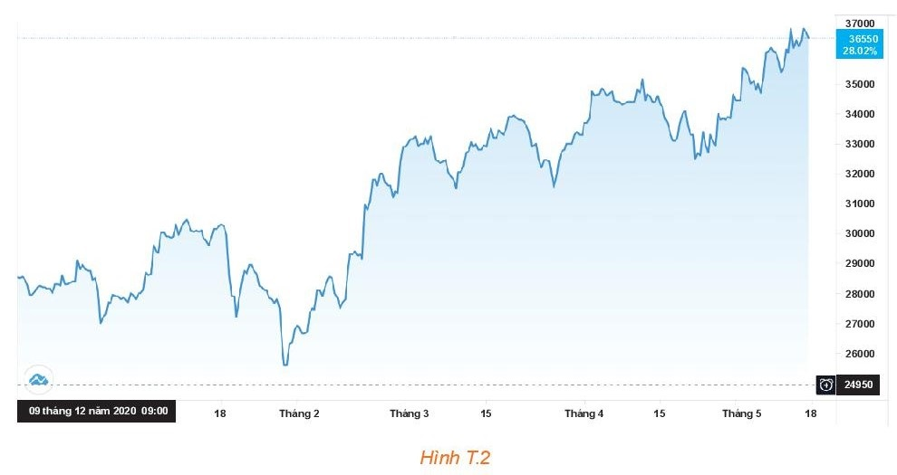
Vận dụng 1:
Anh Tiến có 898 200 000 đồng dự định đầu tư. Anh Tiến mong muốn sau 2 năm sẽ nhận được số tiền (cả gốc lẫn lãi) là 1 tỉ đồng. Ngày 9-12-2020, anh Tiến quyết định đầu tư mua cố phiếu của công ty B. Giá mỗi cổ phiếu là 24 950 đồng. Biểu đồ chứng khoán của công ty B được cho trong Hình T.2.
Dựa vào biểu đồ nên, hãy tính số tiền mà anh Tiến thu được khi bán cổ phiếu của công ty B tại các thời điểm sau:
a) 15-3-2021 b) 15-4-2021
c) 18-5-2021.

Slide 21
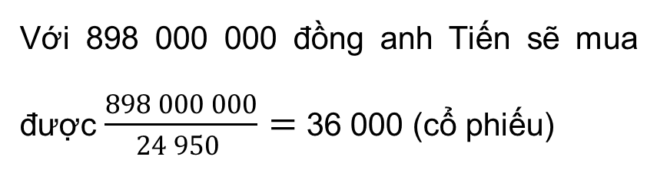
Giải
Với 898 000 000 đồng anh Tiến sẽ mua được $\frac{898 000 000}{24 950 }=$ 36 000 (cổ phiếu)
Số tiền mà anh Tiến thu được tại các thời điểm:
a) 15-3-2021: 36 000. 33 000 = 1 188 000 000 (đồng)
b) 15-4-2021: 36 000. 34 400 = 1 238 400 000 (đồng)
c) 18-5-2021: 36 000. 36 550 = 1 315 800 000 (đồng)

Slide 22
2. Thuế thu nhập cá nhân
Thuế thu nhập cá nhân là khoản tiền (thuế) mà người có thu nhập phải trích nộp một phần vào ngân sách nhà nước sau khi đã tính các khoản được giảm trừ. Các khoản giảm trừ thông thường bao gồm:
Giảm trừ bản thân;
Giảm trừ người phụ thuộc.

Slide 23
Thuế suất thuế thu nhập cá nhân là tỉ lệ phần trăm dùng để tính số thuế phải nộp căn cứ vào phần thu nhập tính thuế của mỗi người.
Thu nhập tính thuế = Thu nhập chịu thuế - Các khoản giảm trừ.
Thuế thu nhập cá nhân = Thu nhập tính thuế × Thuế suất.

Slide 24


Ví dụ:
Nếu phần thu nhập thuế cần đóng là 13 triệu thì:
5 triệu sẽ tính theo bậc thuế 1.
5 triệu sẽ tính theo bậc thuế 2.
3 triệu còn lại tính theo bậc thuế 3.
Em hãy viết lại cách tính:
5. 5% + 5. 10% + 3. 15% = 1,2 triệu đồng.

Slide 25
Thuế suất biểu lũy tiến từng phần được phân loại chi tiết trong bảng sau:
HĐ3
Bậc thuế | Phần thu nhập tính thuế/ tháng (triệu đồng) | Thuế suất (%)
1 | Đến 05 | 5
2 | Trên 05 đến 10 | 10
3 | Trên 10 đến 18 | 15
4 | Trên 18 đến 32 | 20
5 | Trên 32 đến 52 | 25
6 | Trên 52 đến 80 | 30
7 | Trên 80 | 35

Slide 26
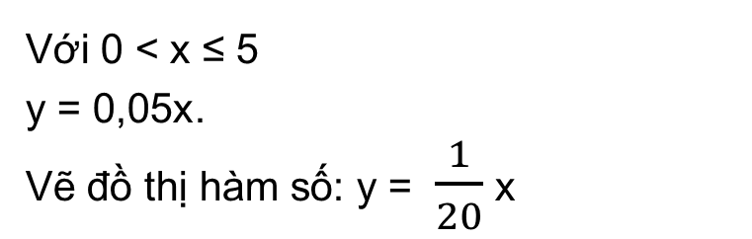
a) Hãy lập công thức hàm số bậc nhất mô tả sự phụ thuộc của thuế thu nhập cá nhân vào phần thu nhập tính thuế/ tháng với mức thu nhập tính thuế/ tháng không quá 5 triệu đồng và vẽ đồ thị hàm số này.
Giải
Gọi x (triệu đồng) là thu nhập tính thuế và y (triệu đồng) là số tiền thuế thu nhập cá nhân (tính theo tháng).
Với 0 < x ≤ 5
y = 0,05x.
Vẽ đồ thị hàm số: y = $\frac{1}{20}$ x

Slide 27
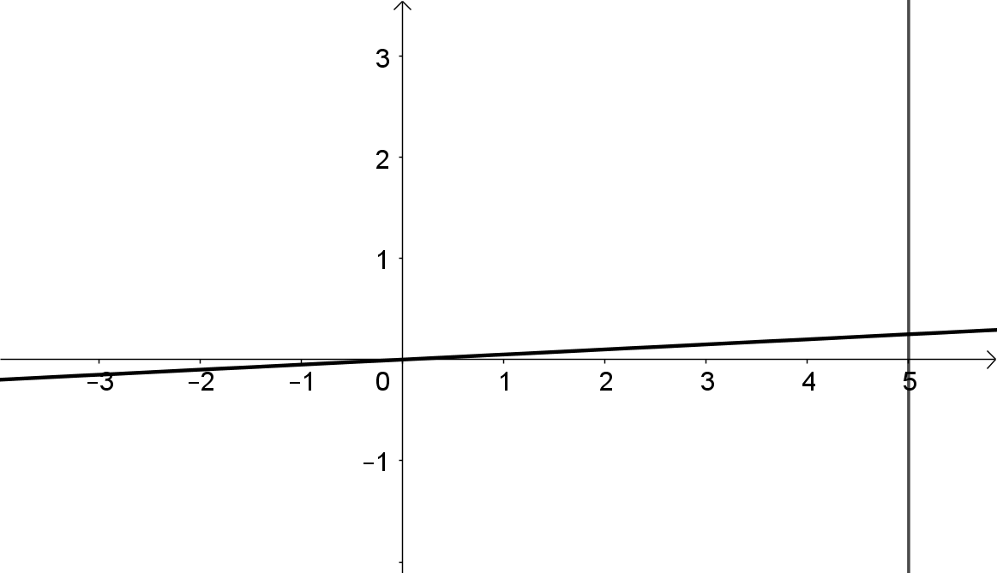

y
y = $\frac{1}{20}$ x
x

Slide 28
b) Hãy lập công thức hàm số bậc nhất mô tả sự phụ thuộc của thuế thu nhập cá nhân vào phần thu nhập tính thuế/ tháng với mức thu nhập tính thuế/ tháng trên 5 triệu đồng và không quá 10 triệu đồng. Vẽ đồ thị hàm số này.
Giải
Với 5 < x ≤ 10
y = 5. 0,05 + 0,1(x – 5) = 0,1x – 0,25.
Vẽ đồ thị hàm số y = 0,1x - 0,25

Slide 29
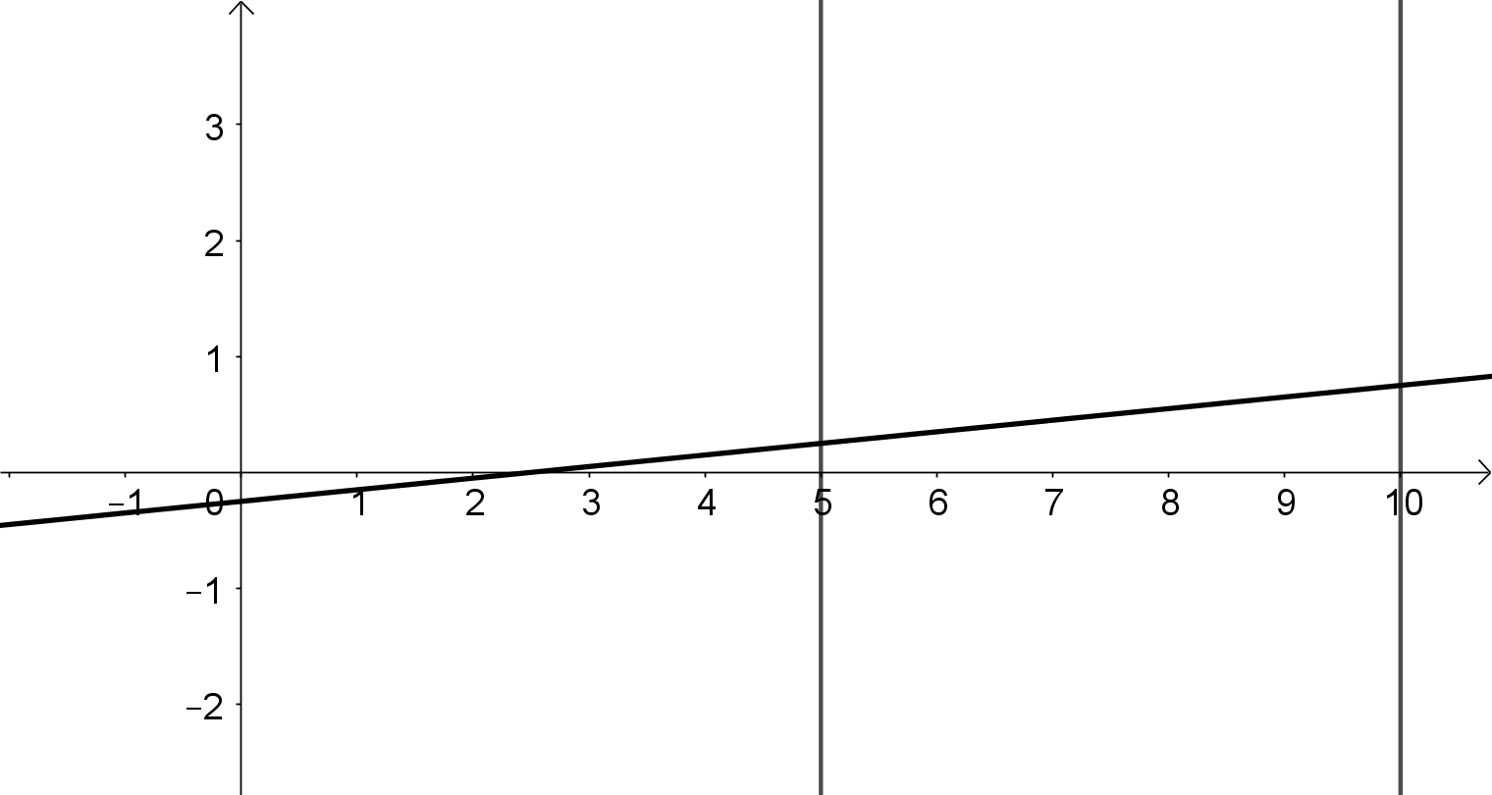
y
x
y = 0,1x - 0,25

Slide 30
c) Anh Nam làm việc ở một ngân hàng với mức thu nhập chịu thuế đều đặn là 28 triệu đồng/ tháng và có một người phụ thuộc (một con nhỏ dưới 18 tuổi). Hãy giúp anh Nam tính số thuế thu nhập cá nhân mà anh phải nộp trong một năm, biết rằng các khoản giảm trừ được tính bao gồm giảm trừ bản thân cho anh Nam (11 triệu đồng/ tháng) và giảm trừ người phụ thuộc (4,4 triệu đồng/ tháng cho mỗi người phụ thuộc).

Slide 31
Giải
Thu nhập tính thuế của anh Nam trong một tháng là:
28 – 11 – 4,4 = 12,6 (triệu đồng).
Tiền thuế thu nhập cá nhân anh Nam phải nộp mỗi tháng là:
y = 0,05. 5 + 0,1. 5 + 0,15. 2,6 = 1,14 (triệu đồng).
Tiền thuế thu nhập cá nhân anh Nam phải nộp trong một năm là:
1,14. 12 = 13,68 (triệu đồng).

Slide 32
Vận dụng 2:
Hãy sử dụng bảng thuế suất biểu lũy tiến từng phần được cho trong HĐ3 để xây dựng công thức tính thuế thu nhập cá nhân theo từng trường hợp (căn cứ vào phần thu nhập tính thuế).

Slide 33
Giải
Gọi x (triệu đồng) là thu nhập tính thuế và y (triệu đồng) là số tiền thuế thu nhập cá nhân tính theo tháng.
Với 0 < x ≤ 5: y = 0,05x
Với 5 < x ≤10: y = -0,25 + 0,1x
Với 10 < x ≤ 18: y = -0,75 + 0,15x
Với 18 < x ≤ 32: y = -1,65 + 0,2x
Với 32 < x ≤ 52: y = -3,25 + 0,25x
Với 52 < x ≤ 80: y = -5,85 + 0,3x
Với x > 80: y = -9,85 + 0,35x.

Slide 34

LUYỆN TẬP
Em hãy trả lời Bài toán mở đầu
Bạn An có 15 triệu đồng để mua máy tính, bạn nhờ bố mẹ gửi tiền ngân hàng có kì hạn 12 tháng với lãi suất 6%/năm. Bạn An dự định mua máy tính trị giá 16,2 triệu đồng.
Sau 12 tháng, bạn An rút tiền tiết kiệm để có tiền mua máy tính. Liệu số tiền tiết kiệm có đủ để mua máy tính?

Slide 35
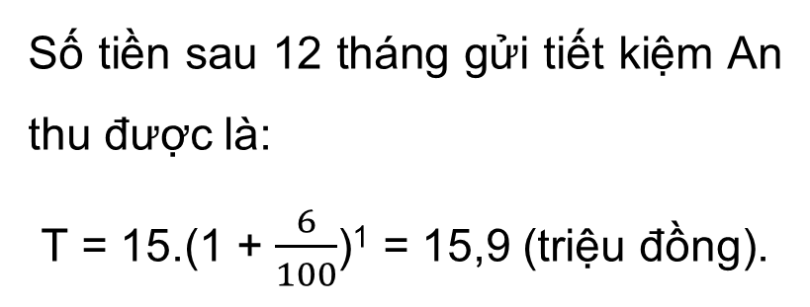
Số tiền sau 12 tháng gửi tiết kiệm An thu được là:
T = 15.(1 + $\frac{6}{100}$)¹ = 15,9 (triệu đồng).
Vậy số tiền tiết kiệm không đủ để An mua máy tính.

Slide 36
HƯỚNG DẪN VỀ NHÀ
01
03
Ôn tập kiến thức đã học
Chuẩn bị bài sau - Mạng xã hội: Lợi và hại
02
Hoàn thành bài tập trong SBT

Slide 37
HẸN GẶP LẠI CÁC EM TRONG TIẾT HỌC SAU!

